Slide 1


UỶ BAN NHÂN DÂN XÃ TIÊN LÃNG
TRƯỜNG TIỂU HỌC MINH ĐỨC
NHIỆT LIỆT CHÀO MỪNG CÁC THẦY CÔ VỀ DỰ GIỜ VỚI LỚP 2A 1
MÔN: HOẠT ĐỘNG TRẢI NGHIỆM
SINH HOẠT LỚP
BÀI 12: BIẾT ƠN THẦY CÔ(TIẾT 3)
Giáo viên:

Slide 2
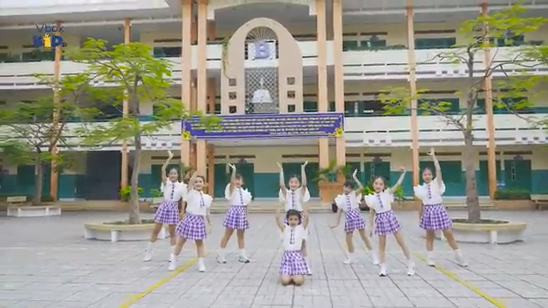

Slide 3

Hoạt động 1:
Sơ kết tuần 9

Slide 4
PHƯƠNG HƯỚNG HOẠT ĐỘNG TUẦN 9
- Tiếp tục ổn định, duy trì nề nếp quy định.
- Thực hiện tốt các nội quy của nhà trường đề ra.
- Tiếp tục duy trì các hoạt động: Thể dục, vệ sinh trường lớp xanh, sạch, đẹp và ý thức nói lời hay làm việc tốt.
- Đến lớp đủ đồ dùng học tập, học bài và làm bài đầy đủ.
-Trình bày sạch đẹp không để quăn mép vở.
- Duy trì phong trào “ Đôi bạn cùng tiến”

Slide 5
Hoạt động 1.1:
Sơ kết tuần 9

Slide 6
Hoạt động 1.2:
Phương hướng tuần 10

Slide 7
PHƯƠNG HƯỚNG HOẠT ĐỘNG TUẦN 10

Slide 8
PHƯƠNG HƯỚNG HOẠT ĐỘNG TUẦN 10
1. Nền nếp:
- Thực hiện tốt các nội quy trường lớp, đi học đúng giờ, mặc đồng phục đúng quy định.
- Giữ vệ sinh cá nhân, lớp học sạch đẹp; chấp hành tốt an toàn giao thông, an toàn trường học.
2. Học tập:
- Chăm chú nghe giảng, tự tin, tích cực xây dựng bài và làm việc nhóm hiệu quả.
- Học bài và chuẩn bị đồ dùng đầy đủ trước khi đến lớp.
- Không nói chuyện riêng trong giờ học.
- Duy trì “ Đôi bạn cùng tiến”.
3. Các hoạt động khác
- Tích cực tham gia phong trào thi đua lập thành tích chào mừng ngày 20/11.
- Giữ gìn môi trường xanh- sạch- đẹp

Slide 9
Hoạt động 2:
Sinh hoạt lớp theo chủ đề: Biết ơn thầy cô.

Slide 10
Hoạt động 2.1:
Tham gia văn nghệ chúc mừng thầy cô.

Slide 11
Hoạt động 2.1:
Tham gia văn nghệ chúc mừng thầy cô.

Slide 12
Hoạt động 2.1:
Từng bạn nói lời cảm ơn với thầy cô.

Slide 13





VÒNG QUAY
MAY MẮN
Next
Hoài An
Khánh An
Huyền Anh
Bảo An
Ng.Dương
Mai Dương
Quảng Dương
Đức
Giang
Ngân Hà
Đăng
Ngọc Hà
Trâm
Huyền
Toàn
Thu Hương
Thư
Minh Hương
Thiện
Khang
Tâm
Khôi
Bảo Phúc
Tùng Lâm
Nhiên
Phúc Lâm
Ngọc Minh
Nhi
Nhật Minh
Ngân
Notes:
Quay xong bấm next

Slide 14
Tự đánh giá sau chủ đề Em yêu mái trường
- Giúp đỡ chia sẻ với bạn .
Nhờ thầy cô, bạn bè hỗ trợ khi có bất hòa với bạn.
Thực hiện được một việc để bày tỏ lòng biết ơn thầy cô.
Tham gia thực hiện kế hoạch ‘’Trường học hạnh phúc”
Chưa hoàn thành: Hoàn thành: Hoàn thành tốt:

